Slide 1
WSMPA-2020
100 мм
48 мм
30 мм
зона разряда
УВ
поток
y
поток
24 мм
z
x
а
препятствие
наклонная ударная волна
отраженная ударная волна
Рис. 1. Схема течения в разрядной камере с препятствием

Slide 2
Перевод на английский язык:
100 mm
48 mm
30 mm
discharge area
SW
flow
y
flow
24 mm
z
x
a
obstacle
inclined shock wave
reflected shock wave
Fig. 1. Flow diagram in the discharge chamber with an obstacle

Slide 3
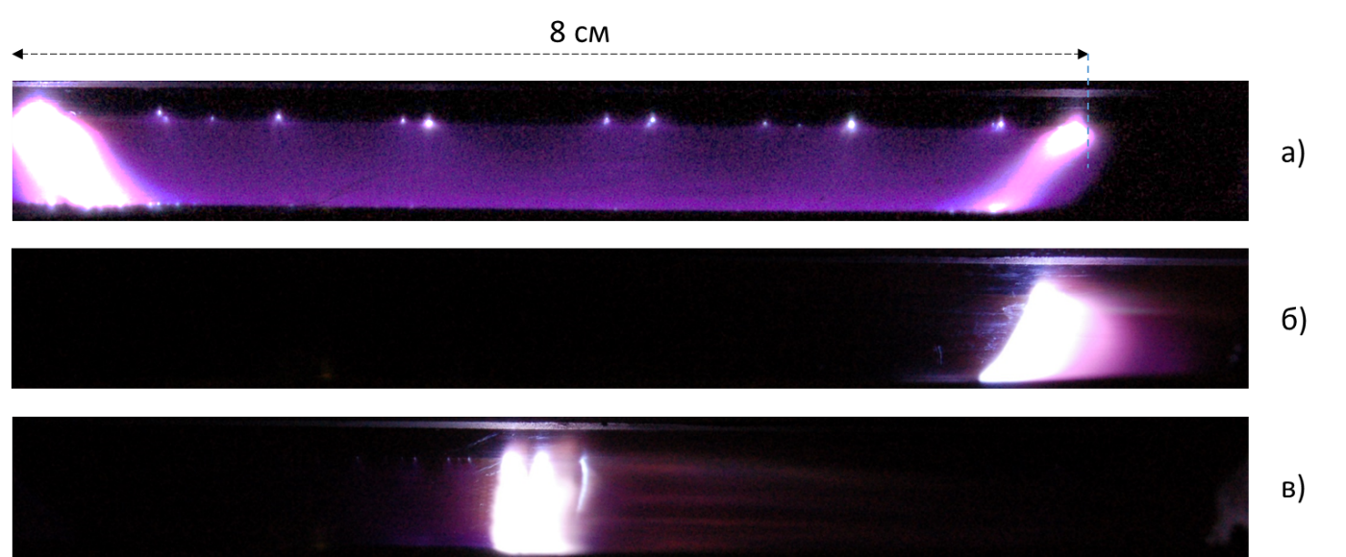
80 мм
б
в
Рисунок 1. Схема сверхзвукового течения с препятствием в канале разрядной камеры (а); фотоизображения разряда в неподвижном воздухе (б) и в потоке с наклонной ударной волной (в, число Маха потока 1,33). Плотность среды 0.10 кг/м³.
80 mm
b
c

Slide 4
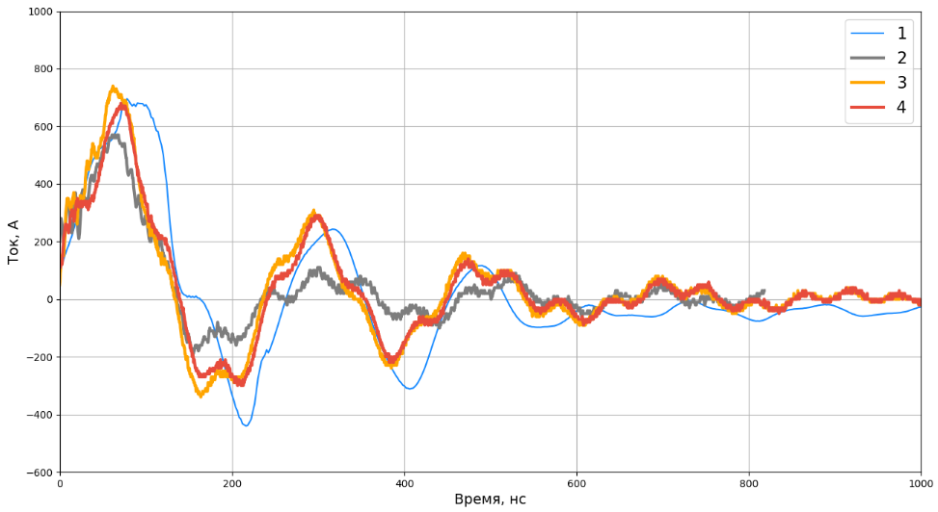
I, A
t, нс
Рис. 2. Осциллограммы тока (в) в неподвижном воздухе (1), в однородном потоке (2) и в неоднородных потоках (3,4) с числом Маха 1,55; плотность 0,13 кг/м³.

Slide 5
Перевод на английский язык:
I, A
t, ns
Рис. 2. Осциллограммы тока (в) в неподвижном воздухе (1), в однородном потоке (2) и в неоднородных потоках (3,4) с числом Маха 1,55; плотность 0,13 кг/м³.

Slide 6
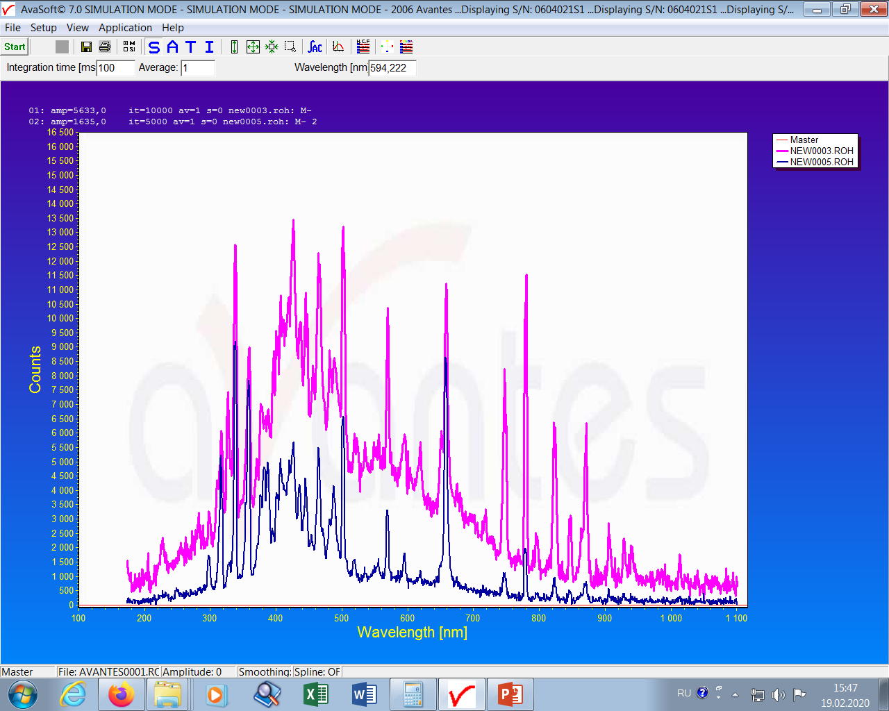
рис. 2. Спектры излучения разряда в потоке (1) и в неподвижном воздухе (2) (плотность $ρ=0,10 \frac{кг}{м^{3}}$). Число Маха потока 1.37 (M=3,1).

Slide 7
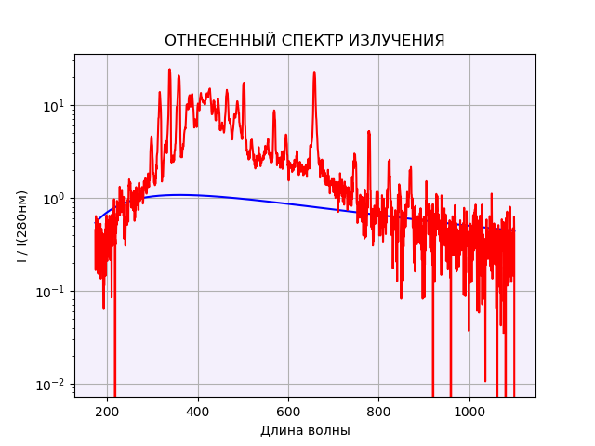
рис. 3. Спектры излучения разряда в потоке (1) и в неподвижном воздухе (2) (плотность $ρ=0,10 \frac{кг}{м^{3}}$). Число Маха потока 1.37 (M=3,1).

Slide 8
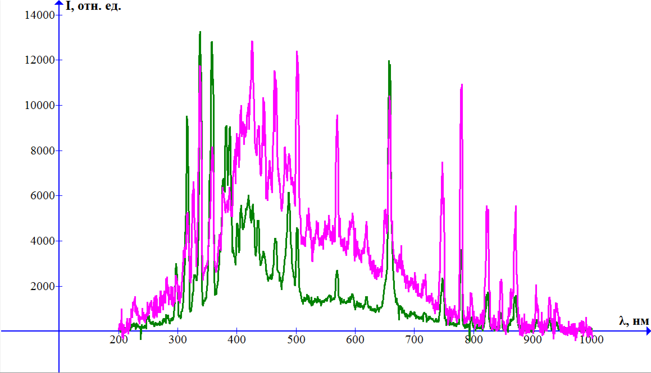







1
2
$$HI$$
$$HI$$
$$OI$$
$$NI$$
$$NI$$
$$NI$$
$$NI$$
рис. 2 - фиолетовый – в потоке, зеленый – в неподвижном воздухе при плотности среды $ρ=0,098 \frac{кг}{м^{3}}$; Число Маха потока M=3,1.

Slide 9
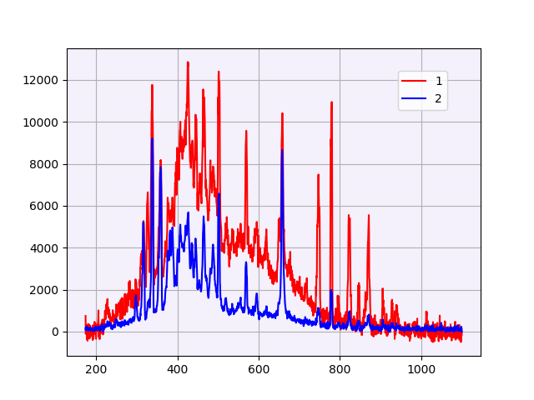
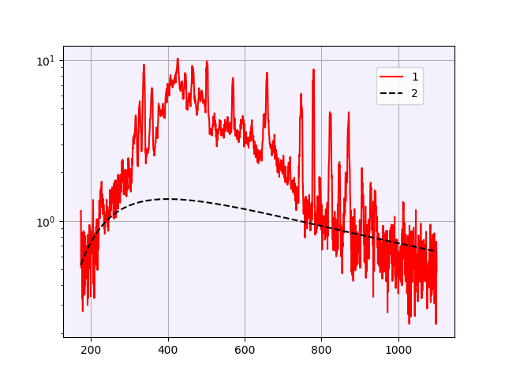
I, отн. ед.
I/I(λ = 280 нм)
2
λ, нм
1
λ, нм
I, a.u.
I/I(λ = 280 nm)
2
λ, nm
1
λ, nm

